Slide 1
Arbeitsauftrag 1:
Führe folgendes Experiment durch
Material:
aufgeblasener Luftballon, Woll- oder Fleecepullover, -tuch, –decke oder Kunststoffstab (z.B. Stiel einer Fliegenklatsche)
Wasserhahn mit möglichst hohem Auslass (z.B. am Spülbecken in der Küche)
Durchführung:
Drehe den Wasserhahn so auf, dass der Strahl nur ganz dünn ausfließt. Reibe nun den Luftballon oder den Kunststoffstab fest am Pullover. Er wird dadurch negativ aufgeladen.
Halte ihn sofort in die Nähe des Wasserstrahls (dabei den Wasserstrahl nicht berühren!).
Schreibe deine Beobachtungen auf.
Das Verhalten des Wasserstrahls kann man mit den Eigenschaften der Wassermoleküle erklären.
Schau dir die Abbildung 1 im Buch (S. 206) an.
Bearbeite dazu das Arbeitsblatt auf S. 2.

Slide 2
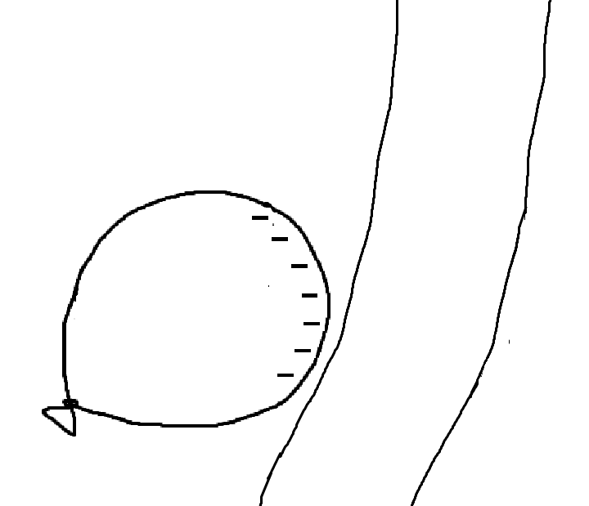
Arbeitsblatt 1:
Wasserstrahl
1. Übertrage die Skizze im roten Kasten in dein Heft (oder bearbeite das AB digital, wenn möglich)
2. Zeichne die Teilladungen in das Wassermolekül ein!
negativ aufgeladener Luftballon
3. Zeichne 6 Wassermoleküle in den Wasserstrahl ein. Beachte dabei, dass der elektrisch aufgeladene Luftballon die Wassermoleküle in ihrer Ausrichtung beeinflusst!
4. Erkläre nun das Verhalten des Wasserstrahls mit der Ausrichtung der Wassermoleküle im Wasserstrahl (schriftlich, ins Heft!)

Slide 3
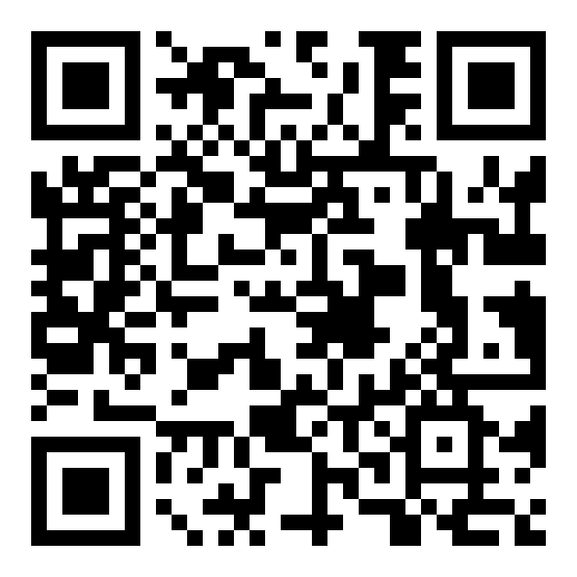
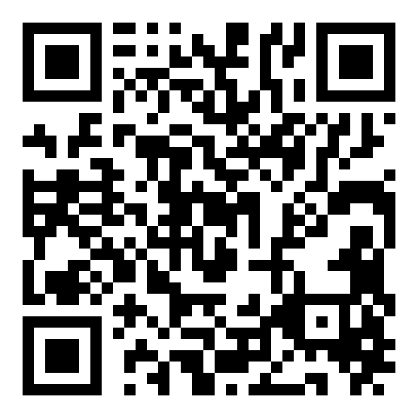
Arbeitsauftrag 2 (schriftlich ins Heft)
Schreibe die Definition der Begriffe polare Bindung, Elektronegativität, Teilladung und Dipolmolekül auf. Kontrolliere anschließend mit dem Buch oder Heft, ob deine Version korrekt ist.
S. 207, Nr. 3 und 4
Zum selbständigen Üben und Wiederholen:
https://learningapps.org/view13816390
https://learningapps.org/view12434375

